Slide 1
SELEKTİF IgA EKSİKLİĞİ
İnt. Dr. Mahsima Gül GÜMRÜKÇÜ

Slide 2
SUNUM PLANI
Selektif IgA Eksikliği tanımı
Selektif IgA Eksikliği epidemiyolojisi
Selektif IgA Eksikliği patofizyoloji
Selektif IgA Eksikliği kliniği
Selektif IgA Eksikliği tanısı
Selektif IgA Eksikliği ayırıcı tanıları
Selektif IgA Eksikliği tedavi
Selektif IgA Eksikliği prognoz
Kaynakça

Slide 3
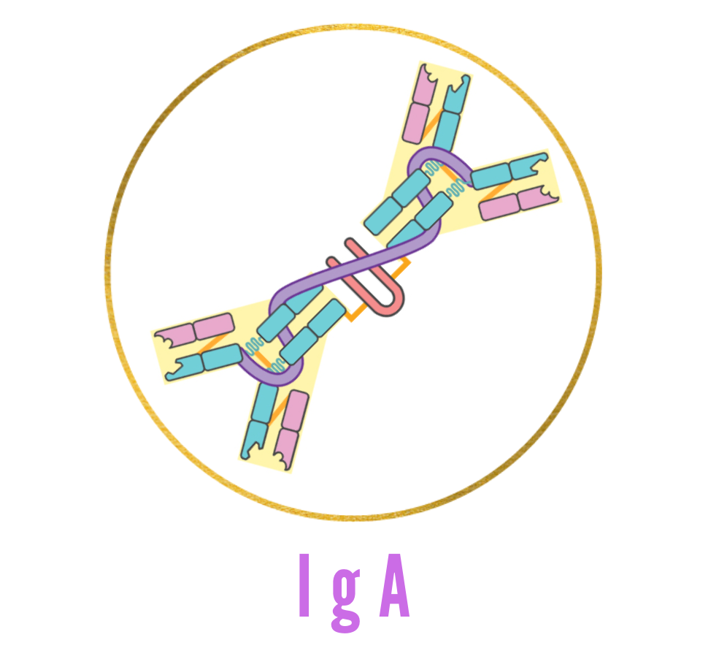
Selektif IgA Eksikliği Tanımı
Selektif immünoglobulin A (IgA) eksikliği, hipogamaglobulineminin diğer nedenlerinin dışlandığı dört yaşından büyük bireylerde serum IgA'nın izole eksikliği (immünoglobulin G [IgG] ve immünglobulin M [IgM] serum seviyeleri normaldir) olarak tanımlanır.

Slide 4

EPİDEMİYOLOJİ
Primer immün yetmezliklerin en sık görülen formudur. Prevalans Beyaz, Siyah ve Orta Doğulu popülasyonlarda 1/100 ile 1/1000 arasında değişmektedir.Bu durum Asya toplumlarında daha az yaygındır; Japonya’da 1/18000, Çin’de 1/4000 oranda görülmektedir.

Slide 5
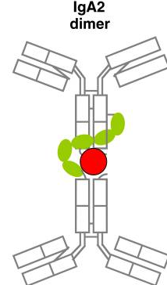
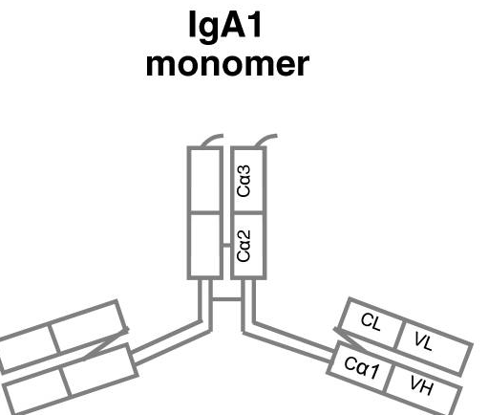
IgA, vücuttaki toplam immünoglobulinin yüzde 70'inden fazlasını oluşturur.
IgA Eksikliğinin Patofizyolojisi
Serumdaki Monomerik IgA - Bu IgA türü bağışıklık sisteminin fagositik kolu ile etkileşime girer ve mikroorganizmanın fagosit tarafından yutularak yok edilmesini başlatır.
Salgılarda Dimerik sekretuar IgA - Bu IgA formu tükürük, süt, kolostrum, gözyaşı, solunum yolu, genitoüriner sistem ve prostattan gelen mukozal salgılarda bulunur. Mukozal bağışıklıkta önemli rol oynar.

Slide 6
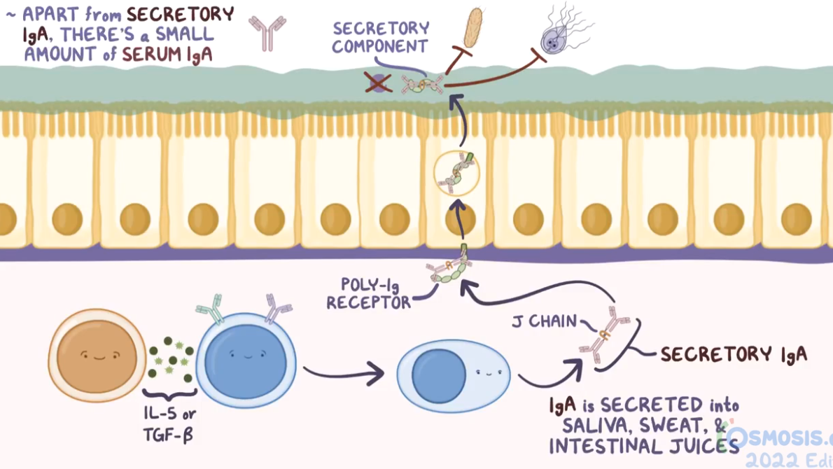

Slide 7
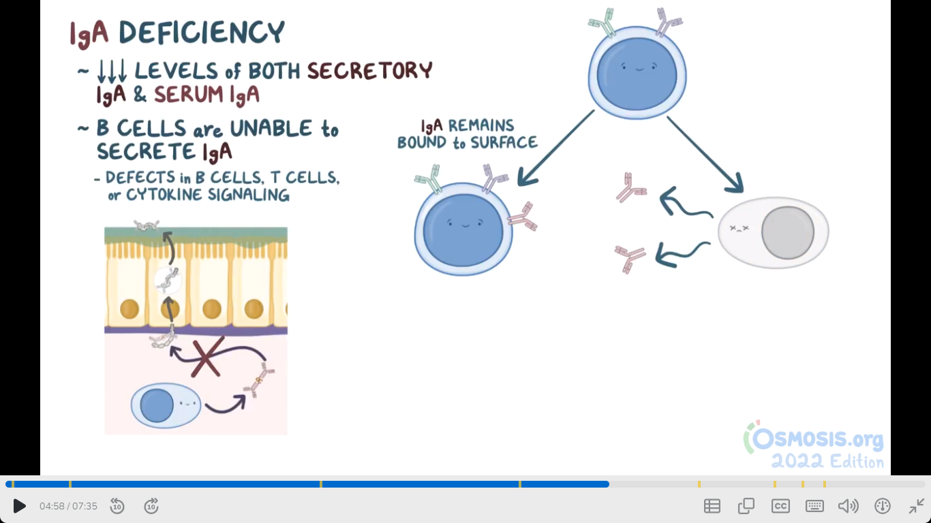
IgA Eksikliğininde B Lenfositleri
IgA eksikliği olan hastalarda ortak bulgu, IgA üretecek B lenfositlerindeki olgunlaşma kusurudur.B lenfositleri IgA ekspresyonu yapar; ancak IgM ve IgD'nin birlikte ekspresyonu ile olgunlaşmamış fenotiptedirler ve IgA salgılayan plazma hücrelerine tam olarak dönüşemezler.

Slide 8
IgA Eksikliğinde Genetik Faktörler
IgA eksikliğinde tam olarak tanımlanamamış bir genetik yatkınlık söz konusudur. IgA eksikliği olan bireylerin aile öykülerinde belirgin kalıtım modeli olmaksızın ailesel bir kümelenme görülmektedir. Kalıtım modellerindeki çeşitlilik ve tanımlanmış birincil bir genetik kusurun olmaması göz önüne alındığında, IgA eksikliğinin heterojen özellikteki genetik anormalliklerden oluşması muhtemeldir.

Slide 9
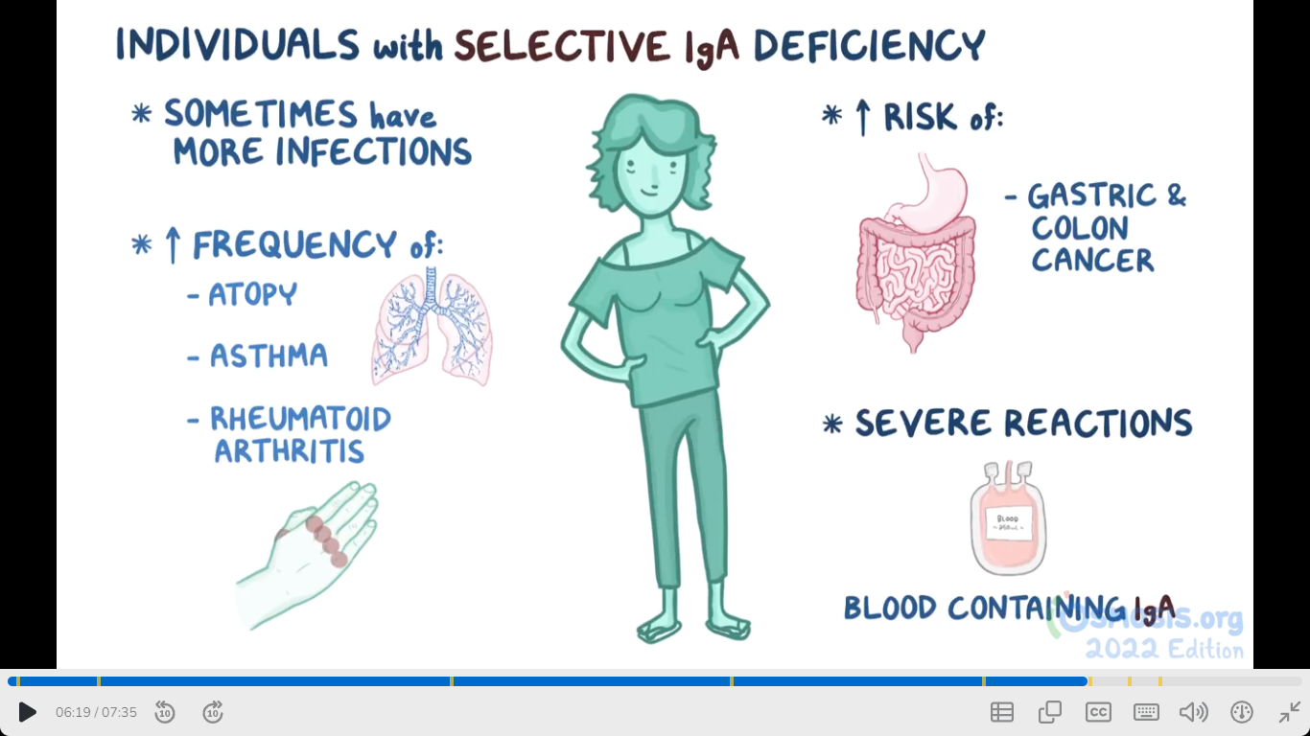
Selektif IgA Eksikliği Kliniği
Selektif IgA eksikliği olan bireylerin çoğunluğu asemptomatiktir. Genellikle aşağıdaki rahatsızlıklardan bir veya daha fazlasıyla kendini gösterir.
Tekrarlayan sinopulmoner enfeksiyonlar
Otoimmün bozukluklar
Giardia lamblia enfeksiyonları ve diğer bağırsak rahatsızlıkları
Alerjik rahatsızlıklar
Anafilaktik transfüzyon reaksiyonları

Slide 10
Selektif IgA eksikliği açısından değerlendirme endikasyonları:
Tekrarlayan orta kulak iltihabı, sinüzit ve/veya pnömonisi olan bir çocuk
Tekrarlayan/kronik sinüzit veya akciğer enfeksiyonu olan bir yetişkin
Aşağıdakilerden bir veya daha fazlasına sahip herhangi bir yaştaki hasta:
Rutin immünoglobulin incelemesinde IgA yokluğu veya düşük seviyesi
Çölyak hastalığı
Giardia lamblia ile gastrointestinal enfeksiyon
Açıklanamayan ve tekrarlayan otoimmün bulgular
Ailede IgA eksikliği veya yaygın değişken immün yetmezlik (CVID) öyküsü
Kan ürünlerine karşı bir anafilaktik reaksiyon öyküsü

Slide 11

Selektif IgA Eksikliği Tanısı
Şiddetli eksiklik/ kesin tanı :
Serum IgA konsantrasyonu 7 mg/dL'nin altında (çoğu tahlil için alt tespit sınırı) ve serum IgG ve IgM seviyeleri normal olan dört yaşından büyük bir hasta. Hipogamaglobulineminin diğer nedenleri dışlanmalıdır.
Kısmi eksiklik/olası tanı :
Serum IgA konsantrasyonu 7 mg/dL'den yüksek ancak normalin alt sınırının altında (yaşa göre ayarlanmış ortalama değerin iki standart sapma altında olarak tanımlanır) olan dört yaşından büyük bir hasta. Serum IgG ve IgM düzeyleri normal olmalı ve hipogamaglobulineminin diğer nedenleri dışlanmalıdır.

Slide 12
Selektif IgA Eksikliği Ayırıcı Tanılar
Süt çocuğunun geçici hipogamaglobulinemisi (SÇGH): Normalde yaşamın ilk üç ila altı ayında görülen bebeklik döneminin "fizyolojik" hipogamaglobulinemisinin uzaması olarak tanımlanabilir. Çoğu tanım, diğer immünoglobulin sınıflarında azalma olsun ya da olmasın IgG'nin azalmasını gerektirir, ancak bazı kriterler izole düşük IgA seviyesini tanı için yeterli kabul eder. SÇGH olan çocuklarda aşı yanıtları normaldir.Küçük çocuklarda immünoglobulin seviyelerinin değişen doğası nedeniyle, SÇGH düşük immünoglobulin seviyeleri olan dört yaşın altındaki çocuklar için uygun bir tanıdır, oysa sIgAE tanısı, çocuk dört yaşından büyük olana kadar ertelenmelidir.

Slide 13
Selektif IgA Eksikliği Ayırıcı Tanılar
Yaygın değişken immün yetmezlik (CVID) ve diğer humoral immün yetmezlikler: Tekrarlayan enfeksiyonlardan muzdarip olmaya devam eden ve otoimmün hemolitik anemi veya trombositopeni gibi CVID ile ilişkili durumlar geliştiren hastalar, IgG seviyelerini ve aşı yanıtlarını periyodik olarak değerlendirmelidir. CVID tanısı, bozulmuş aşı yanıtı ile birlikte düşük IgG ve düşük IgA veya düşük IgM gerektirir. Bu vakalarda, B lenfosit fenotiplemesi veya immün genetik testi, eksiklikten sorumlu olan humoral etiyolojiyi aydınlatabilir.

Slide 14

İlaca bağlı immünoglobulin bozuklukları
Çeşitli ilaçlar düşük IgA seviyelerine neden olabilir. Bunların çoğu sorumlu ilacın kesilmesiyle geri dönüşümlüdür, ancak siklosporin A'nın ilaç kesildikten sonra bile kalıcı IgA eksikliğine neden olduğu bildirilmiştir.
Fenitoin, valproik asit, lamotrijin, karbamazepin ve zonisamid dahil olmak üzere antiepileptik ilaçlar
D-penisilamin
Kaptopril
Sulfasalazin
Fenclofenac
Tiroksin
Siklosporin

Slide 15


Selektif IgA Eksikliği Tedavisi
Rastlantı sonucu teşhis edilen ve/veya herhangi bir semptomu olmayan IgA eksikliği olan hastaların herhangi bir tedaviye ihtiyacı yoktur. Bununla birlikte, özellikle kan transfüzyonuna bağlı olası bir anafilaktik reaksiyonu önlemek için farkındalık ve eğitim büyük önem taşımaktadır. Bu bağlamda, selektif IgA eksikliği olan hastalara tıbbi uyarı bileziği takmaları önerilmelidir.

Slide 16

Kan transfüzyonu gerekmesi durumunda, hasta ideal olarak anti-IgA antikorları açısından taranmalıdır. Kan ürünü IgA eksikliği olan bir bireyden hazırlanmalı veya salinle yıkanmış kırmızı kan hücreleri tercih edilmelidir. Tüm kan ürünleri dikkatle verilmeli ve personel potansiyel bir anafilaktik reaksiyonu tedavi etmeye hazır olmalıdır.

Slide 17
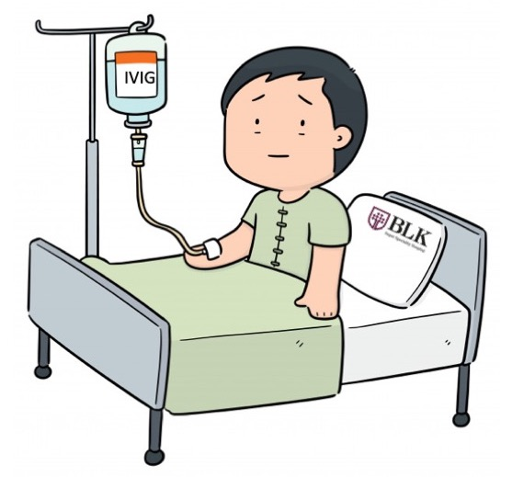

IgA eksikliğinde tedavinin temel amacı ilgili hastalıkların tedavisidir. Hasta tekrarlayan enfeksiyonlar geçiriyorsa, sürekli veya mevsimsel aralıklı olarak günlük profilaktik antibiyotikler faydalı olabilir. Eşlik eden IgG alt sınıf eksikliği ve/veya spesifik antikor eksikliği durumunda, minimal IgA içeren bir ürünle venöz veya subkutan yolla immünoglobulin tedavisi verilebilir. Eşlik eden bir alerjik bozukluk veya otoimmün durum olması halinde standart tedavi yaklaşımına başvurulabilir.

Slide 18
PROGNOZ
IgA eksikliği olan hastalarda prognoz, önemli bir hastalıkla birlikte değilse iyidir. Çocuklarda şiddetli IgA eksikliği genellikle devam ederken, kısmi IgA eksikliği zamanla düzelebilir. Bununla birlikte, IgA eksikliğinin CVID'ye ilerleyebileceği de bilinmektedir. Bu nedenle, IgA eksikliği olan bir hasta tanımlandıktan sonra klinik ve immünolojik bulguların düzenli takibini hak eder.

Slide 19
Malignite riski - Selektif IgA eksikliği olan hastalarda, özellikle gastrointestinal sistemi içeren kanser riskinin orta derecede artar. Bu risk yetişkinlerde çocuklardan daha belirgin görülmüştür.
Nörolojik bozukluk riski - Selektif IgA eksikliği ile epilepsi, otizm spektrum bozuklukları gibi nörolojik bozuklukların arasında bir neden-sonuç ilişkisi olduğu düşünülmektedir.

Slide 20
Kaynakça
Yel L. Selective IgA deficiency. J Clin Immunol 2010; 30:10.
Stiehm ER. The four most common pediatric immunodeficiencies. J Immunotoxicol 2008; 5:227.
Hammarström L, Smith CIE. Genetic approach to common variable immunodeficiency and IgA deficiency. In: Ochs H, Smith CIE, Puck J. Primary immunodeficiency disease a moleculer and genetic approach. Oxford: Oxford University Pres . 2007;0:0-0
Conley ME, Cooper MD. Immature IgA B cells in IgA-deficient patients. N Engl J Med. 1981;305:495–497
Cunningham-Rundles C. Physiology of IgA and IgA deficiency. J Clin Immunol. 2001;21:303–309. doi: 10.1023/A:1012241117984
Aytekin C, Tuygun N, Gokce S, et al. Selective IgA deficiency: clinical and laboratory features of 118 children in Turkey. J Clin Immunol 2012; 32:961.
Plebani A, Ugazio AG, Monafo V, Burgio GR. Clinical heterogeneity and reversibility of selective immunoglobulin A deficiency in 80 children. Lancet 1986; 1:829
Magen E, Geishin A, Merzon E, et al. Prevalence of neurological diseases among patients with selective IgA deficiency. Allergy Asthma Proc 2023; 44:e17

